Slide 1
Basis Linear XOR
111
Meringkas 2 pangkat n himpunan bagian menjadi paling banyak 60 bilangan
Aljabar · Day 111

Slide 2
00
Sebelum Mulai
Materi ini tentang apa, dan kapan ia dipakai

Slide 3
Penjelasan Sederhana
XOR linear basis: menyaring bilangan menjadi beberapa "bilangan dasar".
BAYANGKAN SEPERTI INI
DI DALAM SOAL
Dari setumpuk warna cat, sebagian bisa dibuat dengan mencampur warna lain. Cukup simpan warna dasarnya saja.
Basis: himpunan kecil yang bila di-XOR-kan bisa menghasilkan semua nilai yang bisa dibentuk.
Untuk 30 bit, warna dasarnya paling banyak 30 buah — berapa pun banyak cat yang kamu punya.
Basis XOR untuk bilangan 30 bit berukuran paling banyak 30, meski datanya jutaan.
Menambahkan cat baru: coba hilangkan komponennya satu per satu memakai warna dasar yang sudah ada. Kalau habis, ia bukan warna baru.
Reduksi: XOR-kan dengan basis dari bit tertinggi. Bila menjadi nol, ia sudah bisa dibentuk.
Untuk XOR terbesar, mulai dari nol dan tambahkan warna dasar yang membuat hasilnya naik.
Greedy dari bit tertinggi: ambil basis bila ia menaikkan hasilnya.
INTINYA
Berbeda dengan binary trie yang mencari pasangan, linear basis menjawab "nilai apa saja yang bisa dibentuk dari XOR sebagian".

Slide 4
Materi Ini Tentang Apa
Basis linear XOR meringkas 2 pangkat n himpunan bagian menjadi paling banyak enam puluh bilangan, tanpa satu pun kemungkinan yang hilang.
XOR adalah penjumlahan pada aljabar linear modulo 2
Setiap bilangan dipandang sebagai vektor bit. Begitu dilihat begitu, seluruh gudang aljabar linear langsung berlaku.
Basisnya paling banyak sebanyak bitnya
Untuk nilai 64 bit, basisnya paling banyak 64 unsur — berapa pun banyaknya bilangan masukan.
Setiap slot dimiliki satu bit tertinggi
basis[i] adalah satu-satunya unsur yang bit tertingginya adalah bit ke-i. Sifat itu membuat greedy dari bit tertinggi selalu benar.
Banyaknya nilai berbeda adalah 2 pangkat ukuran basis
Setiap kombinasi unsur basis memberi nilai yang berbeda, dan tidak ada nilai lain di luar itu.

Slide 5
Kapan Dipakai, Kapan Tidak
Kenali dari pertanyaan tentang XOR sebuah HIMPUNAN BAGIAN, bukan XOR rentang.
PAKAI KETIKA
JANGAN PAKAI KETIKA
v
Mencari XOR terbesar yang bisa dibentuk dari sebuah himpunan bagian
x
Yang ditanya XOR sebuah RENTANG berurutan — itu prefix XOR biasa
v
Memeriksa apakah sebuah nilai bisa dibentuk sebagai XOR himpunan bagian
x
Yang dicari XOR terbesar dari sepasang elemen — trie biner lebih tepat
v
Menghitung ada berapa nilai XOR berbeda, atau yang terkecil ke-k
x
Operasinya bukan XOR; basis linear hanya berlaku untuk aljabar modulo 2
v
XOR terbesar pada jalur di graf, lewat basis siklusnya
Banyaknya bit harus cukup. Untuk nilai sampai 10^18, B wajib 60 atau lebih dan basisnya wajib bertipe long long — kesalahan ini tidak memberi peringatan apa pun.

Slide 6
Posisi Materi Ini
Materi ini tidak berdiri sendiri. Di kiri adalah yang sebaiknya sudah kamu kuasai, di kanan adalah yang terbuka setelah materi ini selesai.
PRASYARAT
SETELAH INI
Operasi bit (Day 60)
Basis berwaktu
MATERI INI
Basis Linear XOR
Aljabar linear dasar
Trie biner
Greedy (Day 71)
Meringkas semua kemungkinan XOR menjadi paling banyak 60 bilangan.
Basis pada graf
Materi ini terasa jauh lebih rumit daripada kodenya. Kodenya hanya sepuluh baris; yang perlu waktu adalah membiasakan diri melihat bilangan sebagai vektor bit.

Slide 7
Agenda
01 Masalah & Gagasan Dasarnya
05 Kenapa Semuanya Benar
02 Menyisipkan Bilangan ke Basis
06 Aplikasi yang Sering Muncul
03 Simulasi Langkah demi Langkah
07 Contoh Soal & Latihan
04 Tiga Pertanyaan, Tiga Jawaban
08 Ringkasan

Slide 8
01
Gagasannya
XOR adalah penjumlahan pada aljabar linear modulo 2

Slide 9
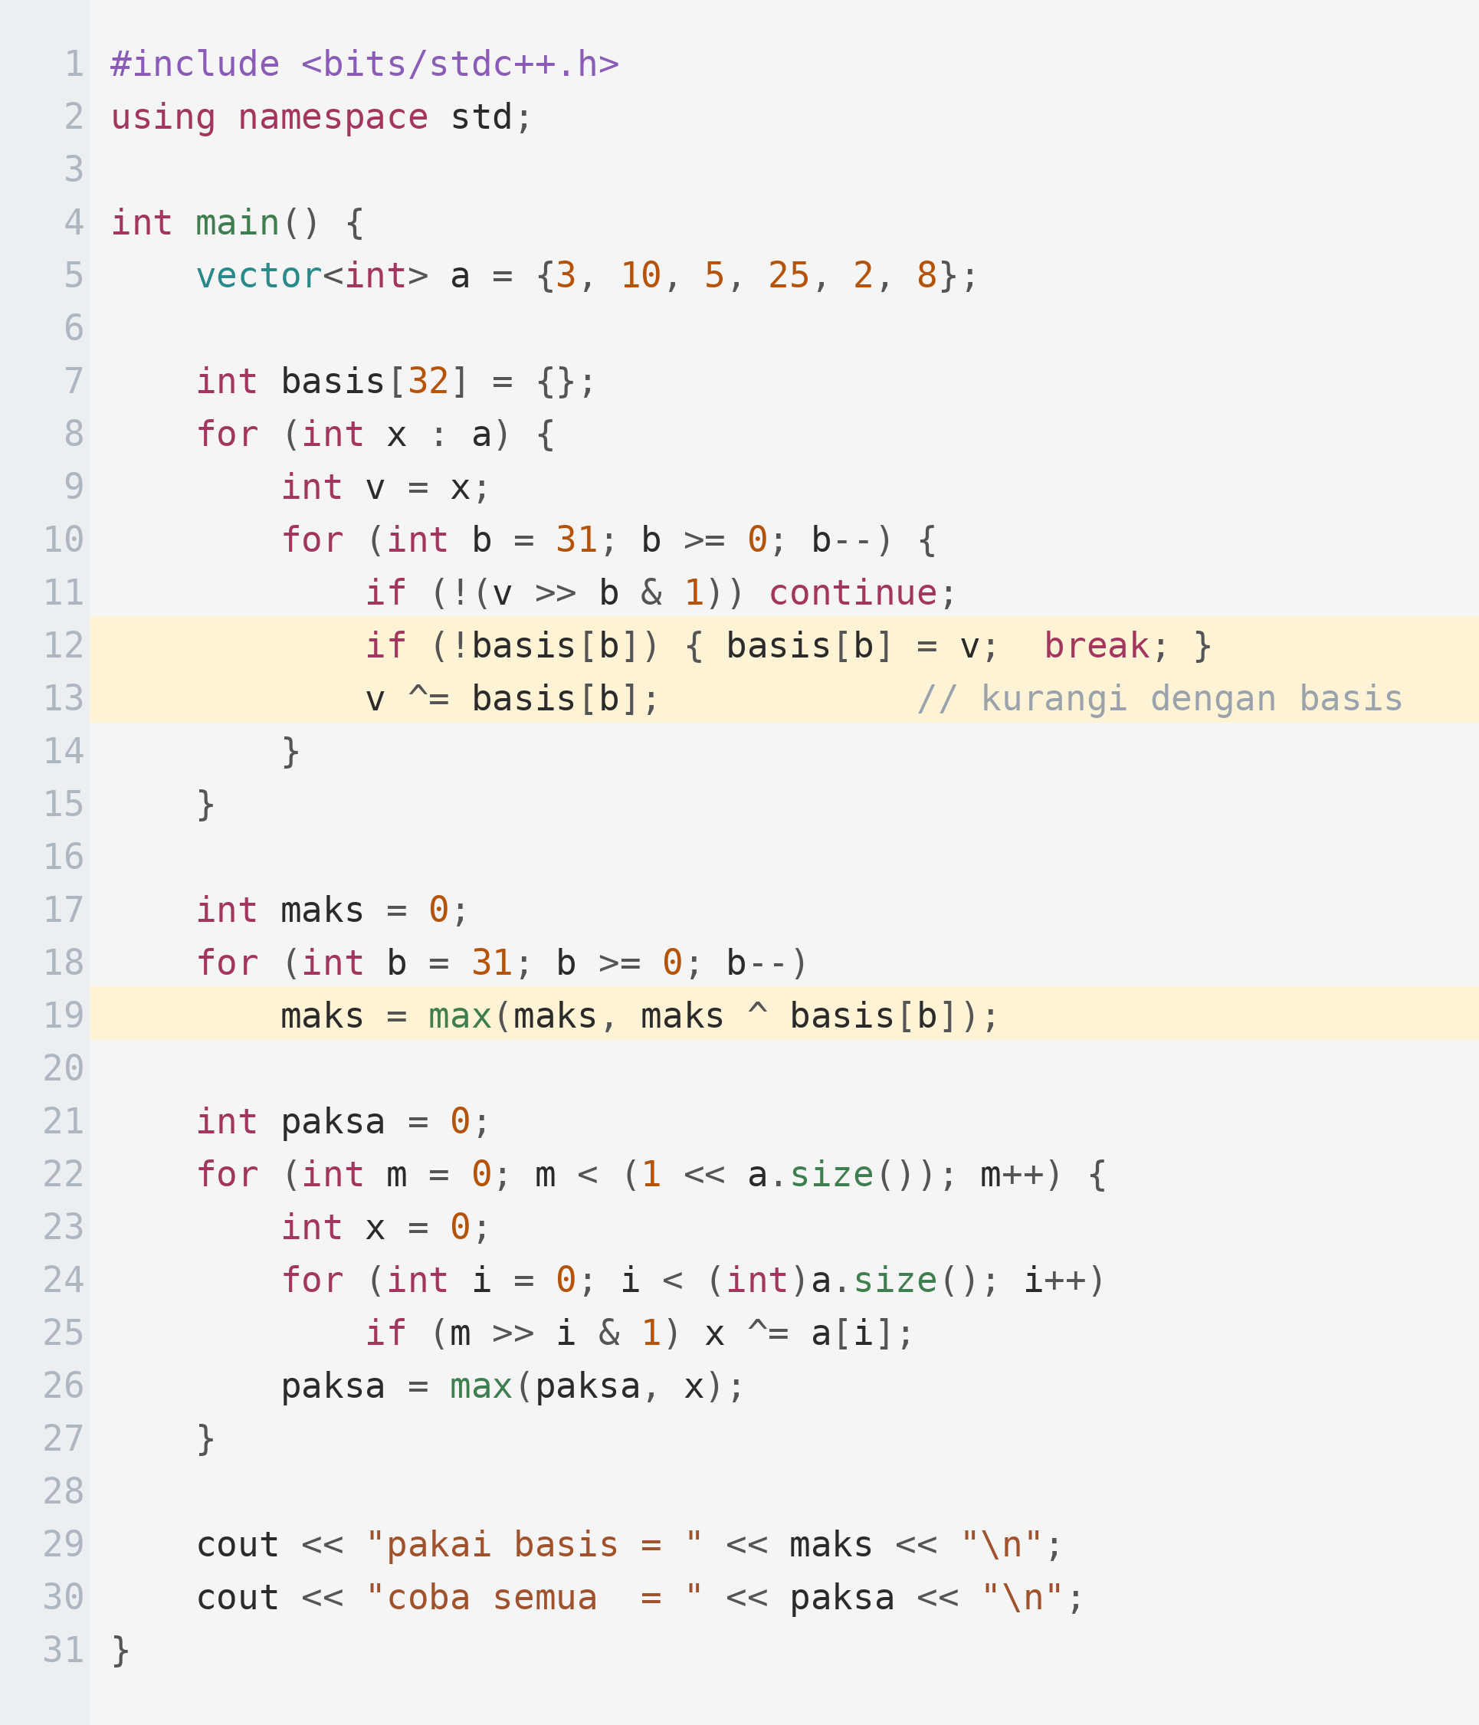
Masalah dan Gagasan Dasarnya
Cari XOR terbesar dari sembarang himpunan bagian. Basis linear menjawabnya dalam O(n log C); kode ini membandingkannya dengan coba-semua.
PENJELASAN
Basis menyimpan paling banyak 32 bilangan, berapa pun banyaknya masukan. Setelah itu jawaban maksimum diperoleh dengan menyapu dari bit tertinggi ke terendah — serakah, dan terbukti benar.
Tiap bilangan disisipkan pada posisi bit tertingginya yang masih kosong.
Ukuran basis tidak pernah lebih dari banyaknya bit (32 atau 60).
Mencari maksimum: ambil basis bila ia MENAIKKAN nilai sekarang.
Coba-semua hanya mungkin untuk n <= 25; basis bekerja untuk n = 10^5.

Slide 10
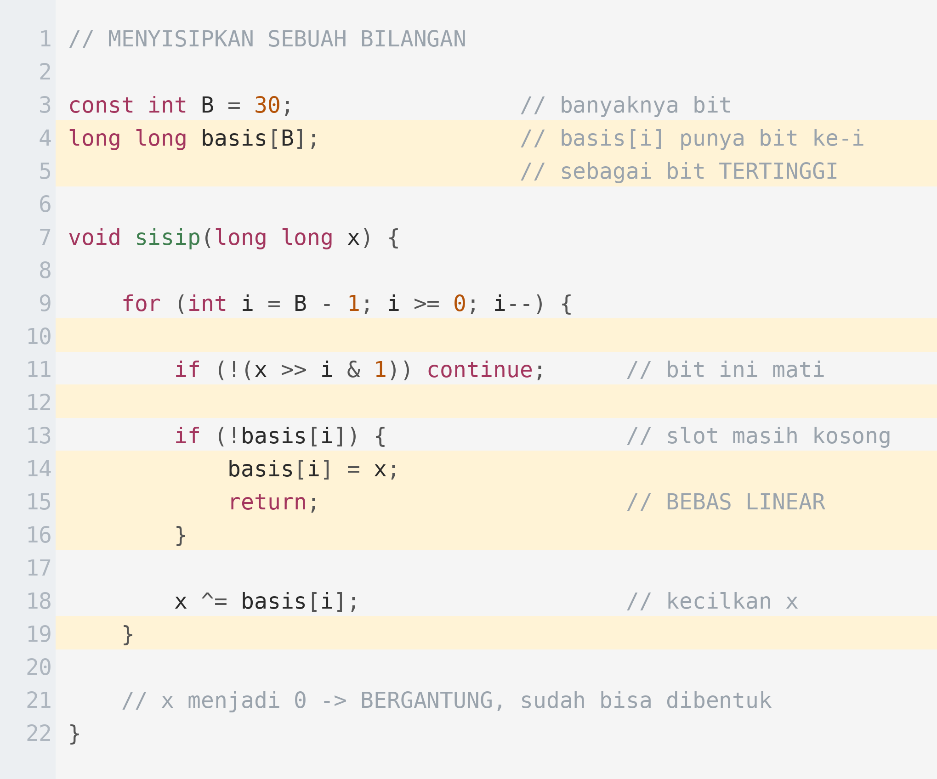
Menyisipkan Bilangan ke Basis
Perhatikan bahwa fungsinya bisa berakhir dengan dua cara: mengisi slot kosong, atau x menjadi nol.
1
basis[i] menyimpan bilangan yang bit TERTINGGInya adalah bit ke-i. Sifat itu yang membuat semuanya bekerja.
2
Loop berjalan dari bit tertinggi ke terendah. Bit yang mati langsung dilewati.
3
Bila slot untuk bit tertinggi x masih kosong, x bebas linear terhadap yang sudah ada. Simpan dan selesai.
4
Bila slot sudah terisi, x di-XOR dengan penghuninya. Bit tertinggi x pasti padam, sehingga x mengecil.
5
Bila loop habis dan x menjadi nol, berarti x sudah bisa dibentuk dari basis yang ada. Tidak perlu disimpan.

Slide 11
02
Simulasi
Tiga bilangan: 3, 5, dan 6

Slide 12
Langkah 1 — Menyisipkan 3
Bilangan 3 dalam biner adalah 011, sehingga bit tertingginya adalah bit 1.
1 / 3
isi basis setiap saat
sesudah 3
sesudah 5
sesudah 6
basis[2] (nilai 4)
basis[1] (nilai 2)
3
basis[0] (nilai 1)
3 = 011 bit tertinggi = bit 1 basis[1] masih kosong -> basis[1] = 3
Slot yang dipakai selalu ditentukan oleh bit TERTINGGI, bukan oleh nilainya. Itulah aturan yang menjaga seluruh struktur tetap rapi.

Slide 13
Langkah 2 — Menyisipkan 5
Bilangan 5 adalah 101, bit tertingginya bit 2. Slot itu masih kosong, jadi langsung diisi.
2 / 3
isi basis setiap saat
sesudah 3
sesudah 5
sesudah 6
basis[2] (nilai 4)
5
basis[1] (nilai 2)
3
3
basis[0] (nilai 1)
5 = 101 bit tertinggi = bit 2 basis[2] masih kosong -> basis[2] = 5
Perhatikan basis[1] tetap berisi 3 dan tidak terganggu. Setiap slot dimiliki oleh satu bit, jadi penyisipan tidak saling menimpa.

Slide 14
Langkah 3 — Menyisipkan 6 Gagal
Bilangan 6 tereduksi menjadi nol, artinya ia sudah bisa dibentuk dari 3 dan 5 yang sudah ada.
3 / 3
isi basis setiap saat
sesudah 3
sesudah 5
sesudah 6
basis[2] (nilai 4)
5
5
basis[1] (nilai 2)
3
3
3
basis[0] (nilai 1)
6 = 110 -> 6 XOR 5 = 3 -> 3 XOR 3 = 0 6 BERGANTUNG, basis tetap berukuran 2
Periksa sendiri: 3 XOR 5 = 6. Jadi 6 memang sudah bisa dibentuk. Ukuran basis 2 berarti ada 2^2 = 4 nilai XOR berbeda, yaitu 0, 3, 5, dan 6.

Slide 15
03
Memakainya
Tiga pertanyaan yang paling sering ditanyakan

Slide 16
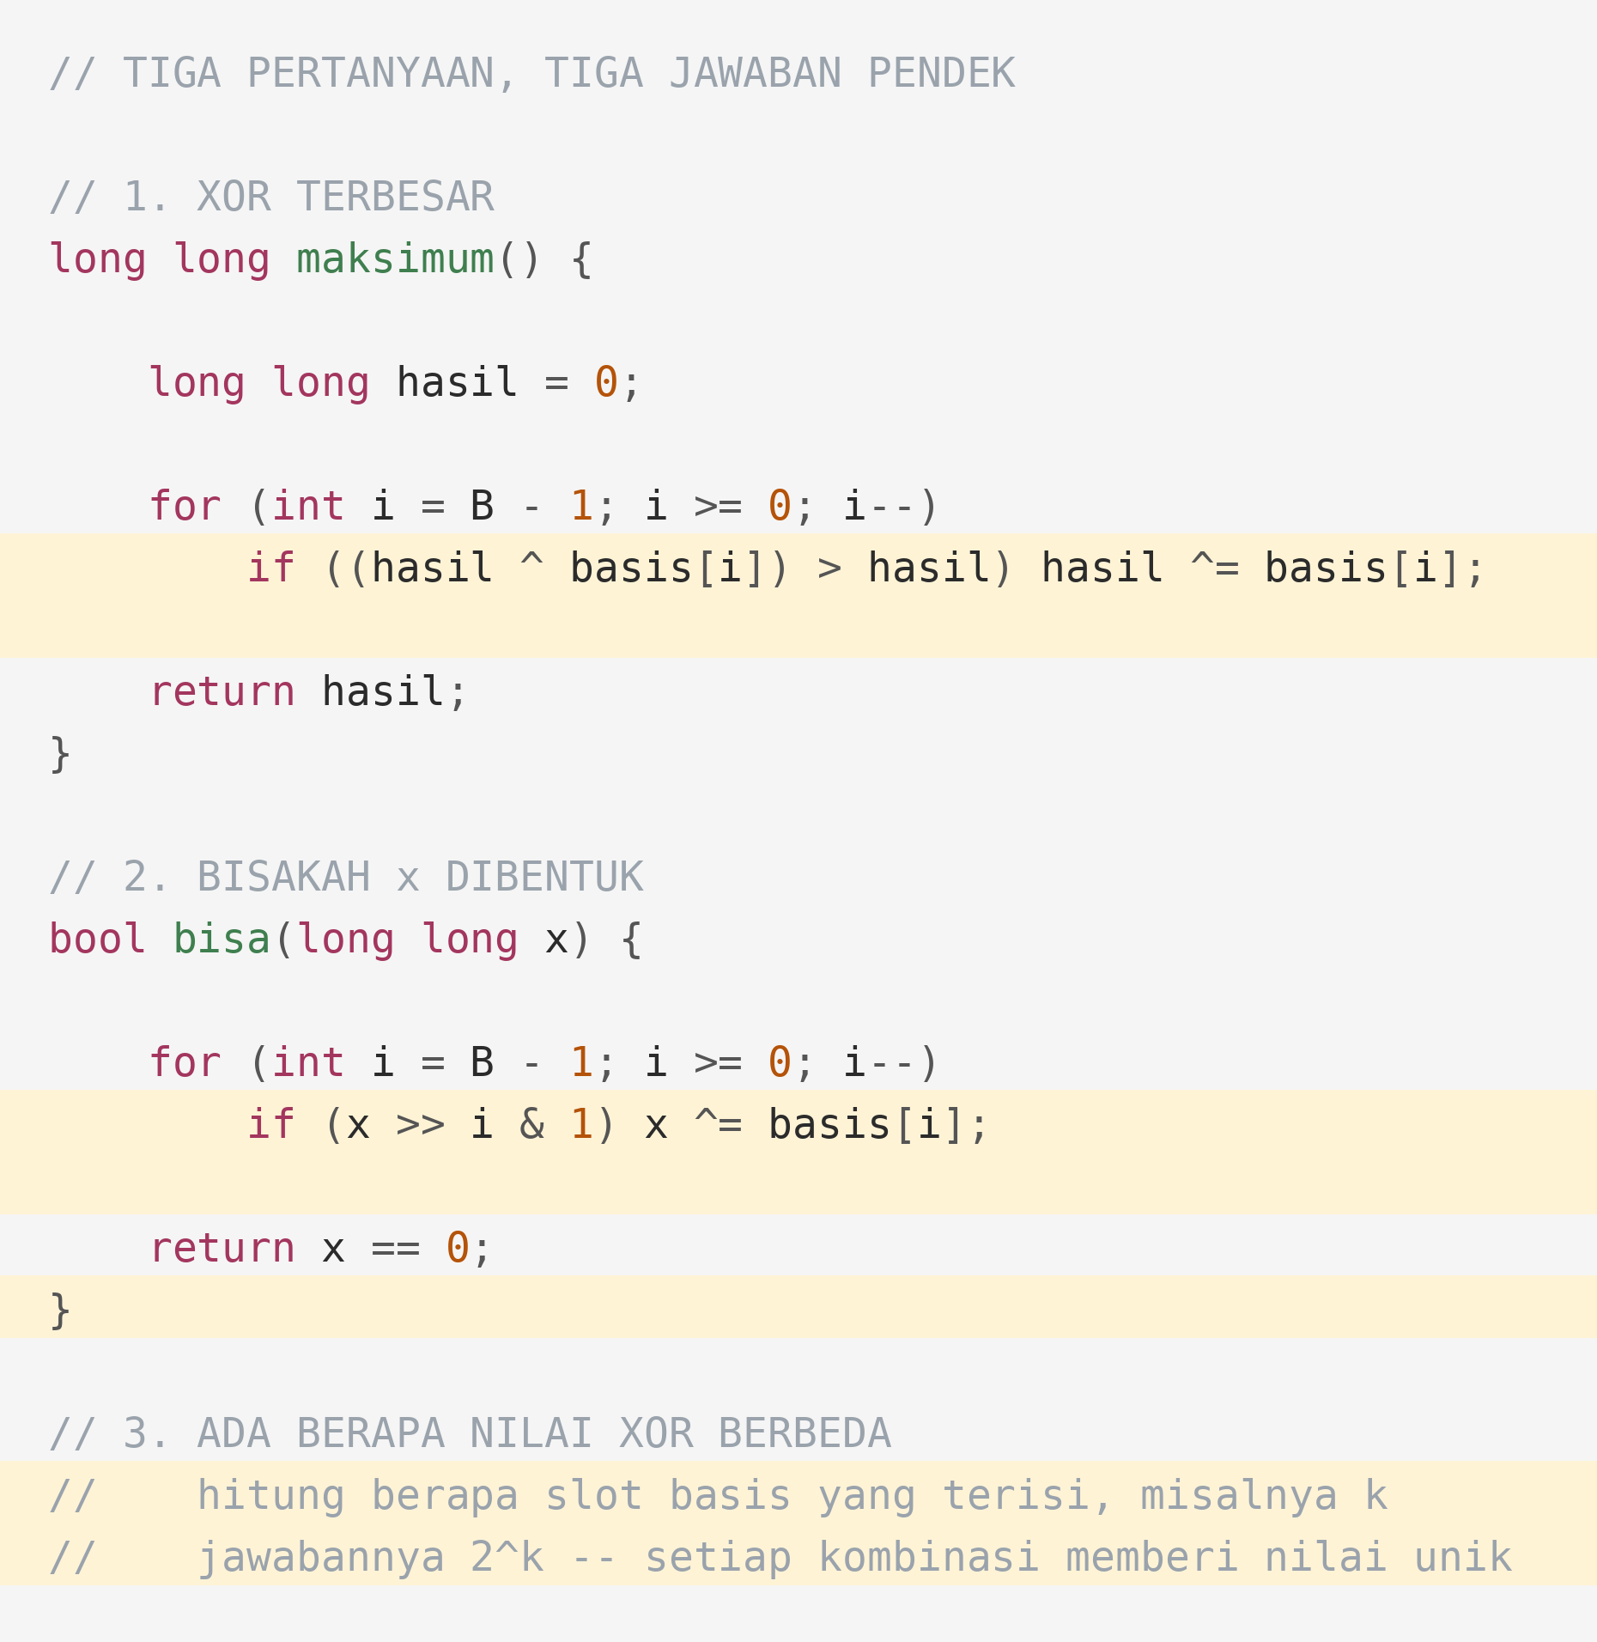
Tiga Pertanyaan, Tiga Jawaban
Ketiganya sangat pendek karena seluruh kerja beratnya sudah selesai saat basis dibangun.
PENJELASAN
Perhatikan fungsi maksimum: ia greedy dari bit tertinggi, dan keputusannya tidak pernah perlu dibatalkan. Halaman berikutnya menjelaskan kenapa.

Slide 17
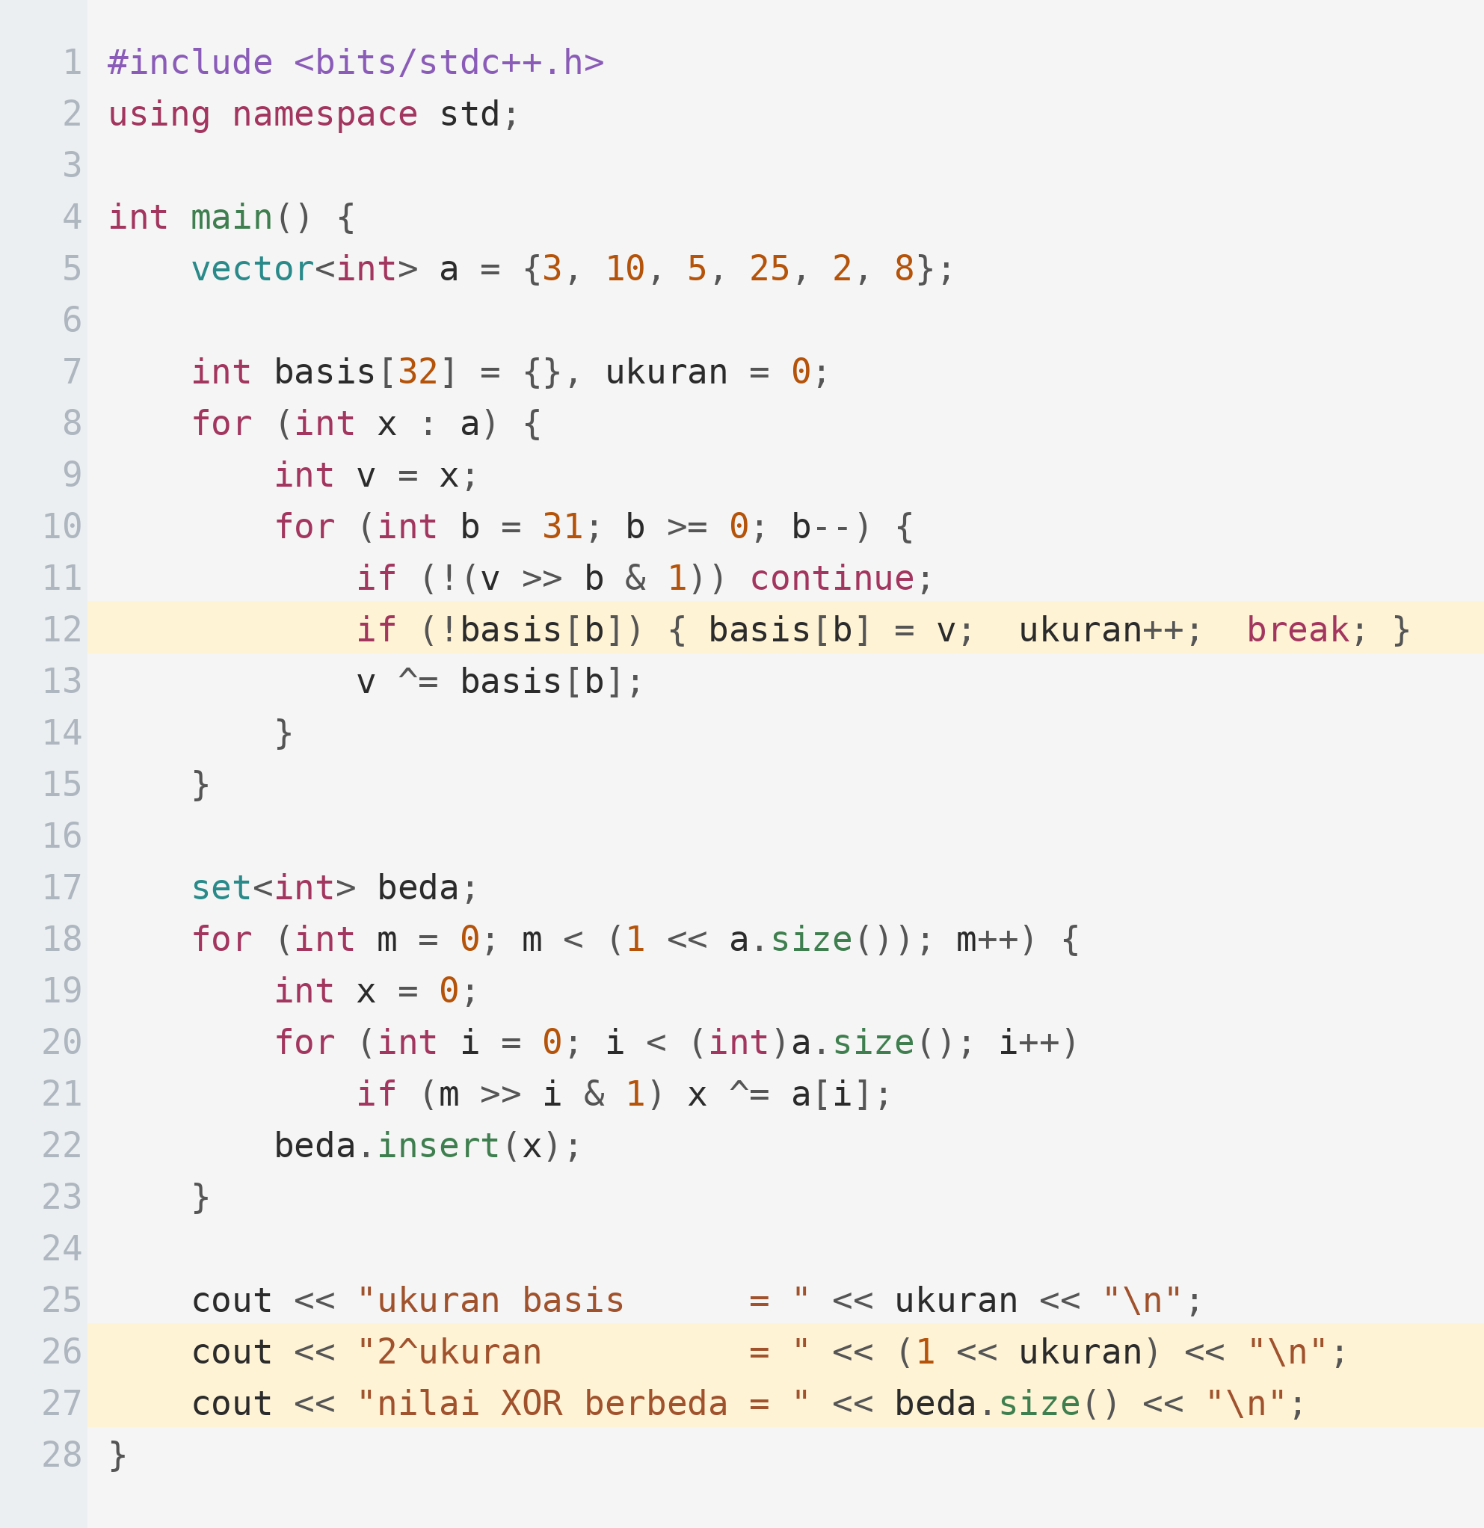
Kenapa Semuanya Benar
Semua nilai XOR yang bisa dibentuk berjumlah tepat 2 pangkat ukuran basis. Kode ini menghitung keduanya dan membandingkannya.
PENJELASAN
Angkanya sama, dan itulah buktinya: himpunan bagian yang berbeda bisa menghasilkan XOR yang sama, tetapi banyaknya nilai berbeda selalu tepat 2 pangkat ukuran basis.
Basis adalah himpunan bebas linear di atas lapangan biner.
Setiap nilai yang bisa dibentuk punya representasi tunggal atas basis.
Karena itu banyaknya nilai berbeda persis 2 pangkat ukuran basis.
Kalau ukuran basis lebih kecil dari n, ada bilangan yang bergantung linear.

Slide 18
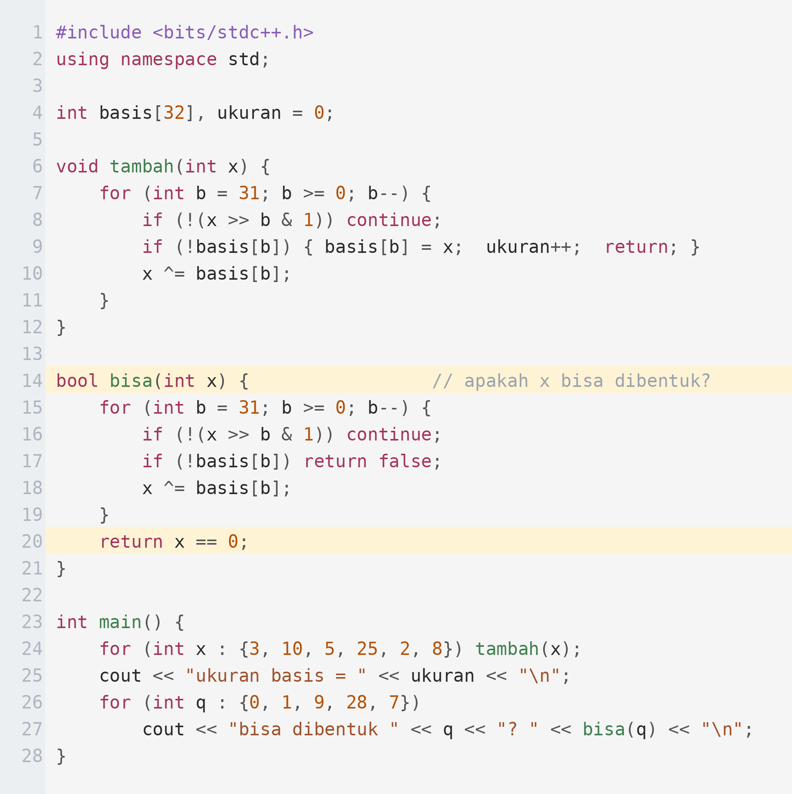
Lima Aplikasi
Setelah basis terbentuk, pertanyaan "apakah nilai x bisa dibentuk" dijawab dengan mengurangi x memakai basis dan melihat apakah tersisa nol.
PENJELASAN
Fungsi bisa() bentuknya hampir sama dengan tambah() — bedanya ia tidak pernah menyisipkan apa pun, hanya memeriksa sisanya nol atau tidak.
Lima aplikasi: XOR maksimum, uji keterbentukan, XOR terkecil ke-k,
menghitung banyak subset dengan XOR tertentu, dan basis pada lintasan graf.
Nol selalu bisa dibentuk (himpunan bagian kosong).
Untuk nilai sampai 10^18, ganti batas bit dari 31 menjadi 62.

Slide 19
Jebakan yang Sering Terjadi
Empat kesalahan yang menyumbang hampir seluruh bug pada materi ini.
Banyaknya bit kurang
Untuk nilai sampai sepuluh pangkat delapan belas, B harus 60 atau lebih. Memakai 30 membuat bit atas terpotong diam-diam dan hasilnya salah.
Memakai int untuk basisnya
Bila nilainya melebihi dua miliar, basis wajib bertipe long long. Kesalahan ini tidak memberi peringatan apa pun.
Lupa bahwa nol selalu bisa dibentuk
Himpunan bagian kosong memberi XOR nol. Beberapa soal meminta himpunan bagian TAK KOSONG — periksa pernyataannya baik-baik.
Mengira ukuran basis sama dengan banyak bilangan
Basis bisa jauh lebih kecil daripada n. Banyaknya nilai XOR berbeda adalah 2 pangkat UKURAN BASIS, bukan 2 pangkat n.

Slide 20
04
Contoh Soal
Dari pernyataan sampai kode lengkap

Slide 21
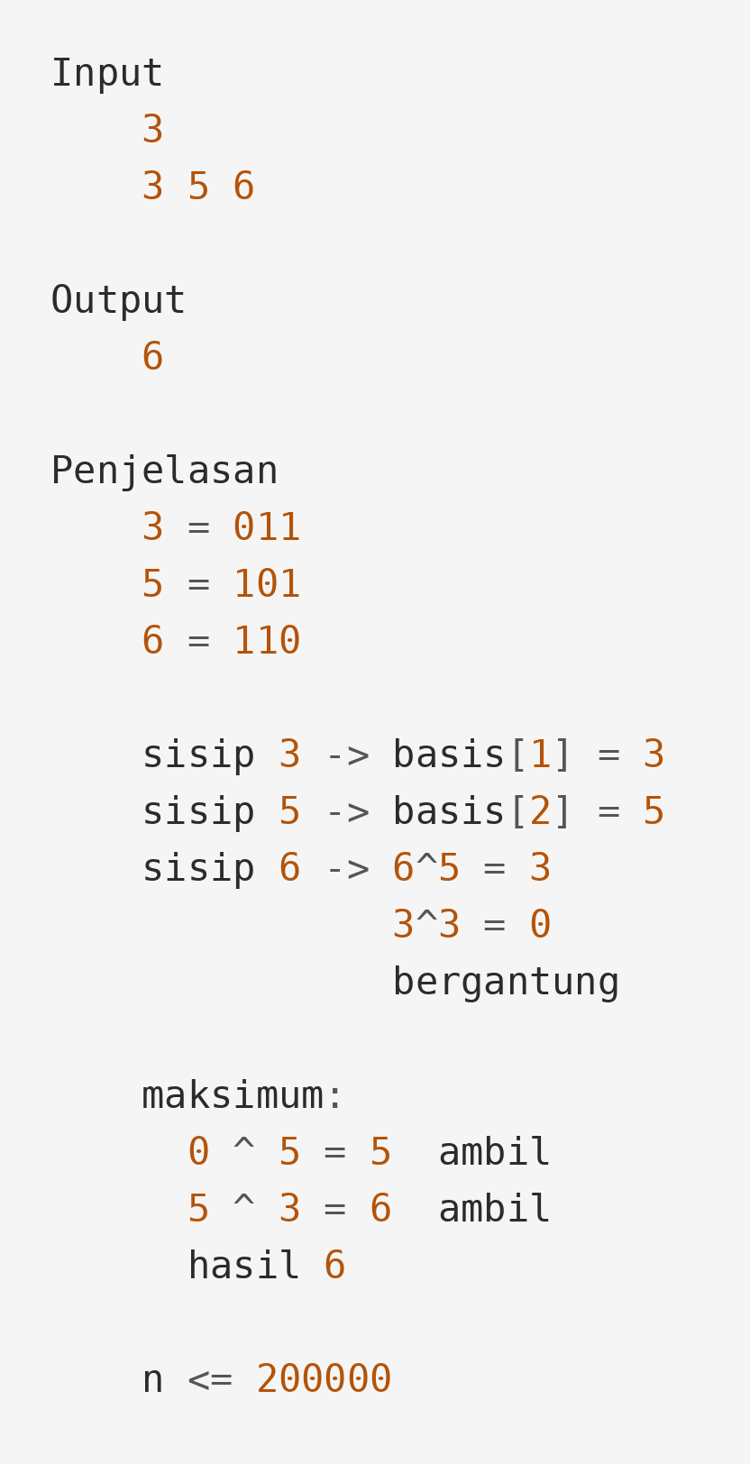
Latihan Terbimbing
SOAL
XOR Terbesar dari Himpunan Bagian
Diberikan n bilangan bulat. Pilih sebuah himpunan bagian mana pun (boleh kosong) sehingga XOR seluruh isinya sebesar mungkin. Keluarkan nilai XOR terbesar itu.
1 <= n <= 200000
0 <= a[i] <= 10^18
himpunan bagian kosong memberi nilai nol

Slide 22
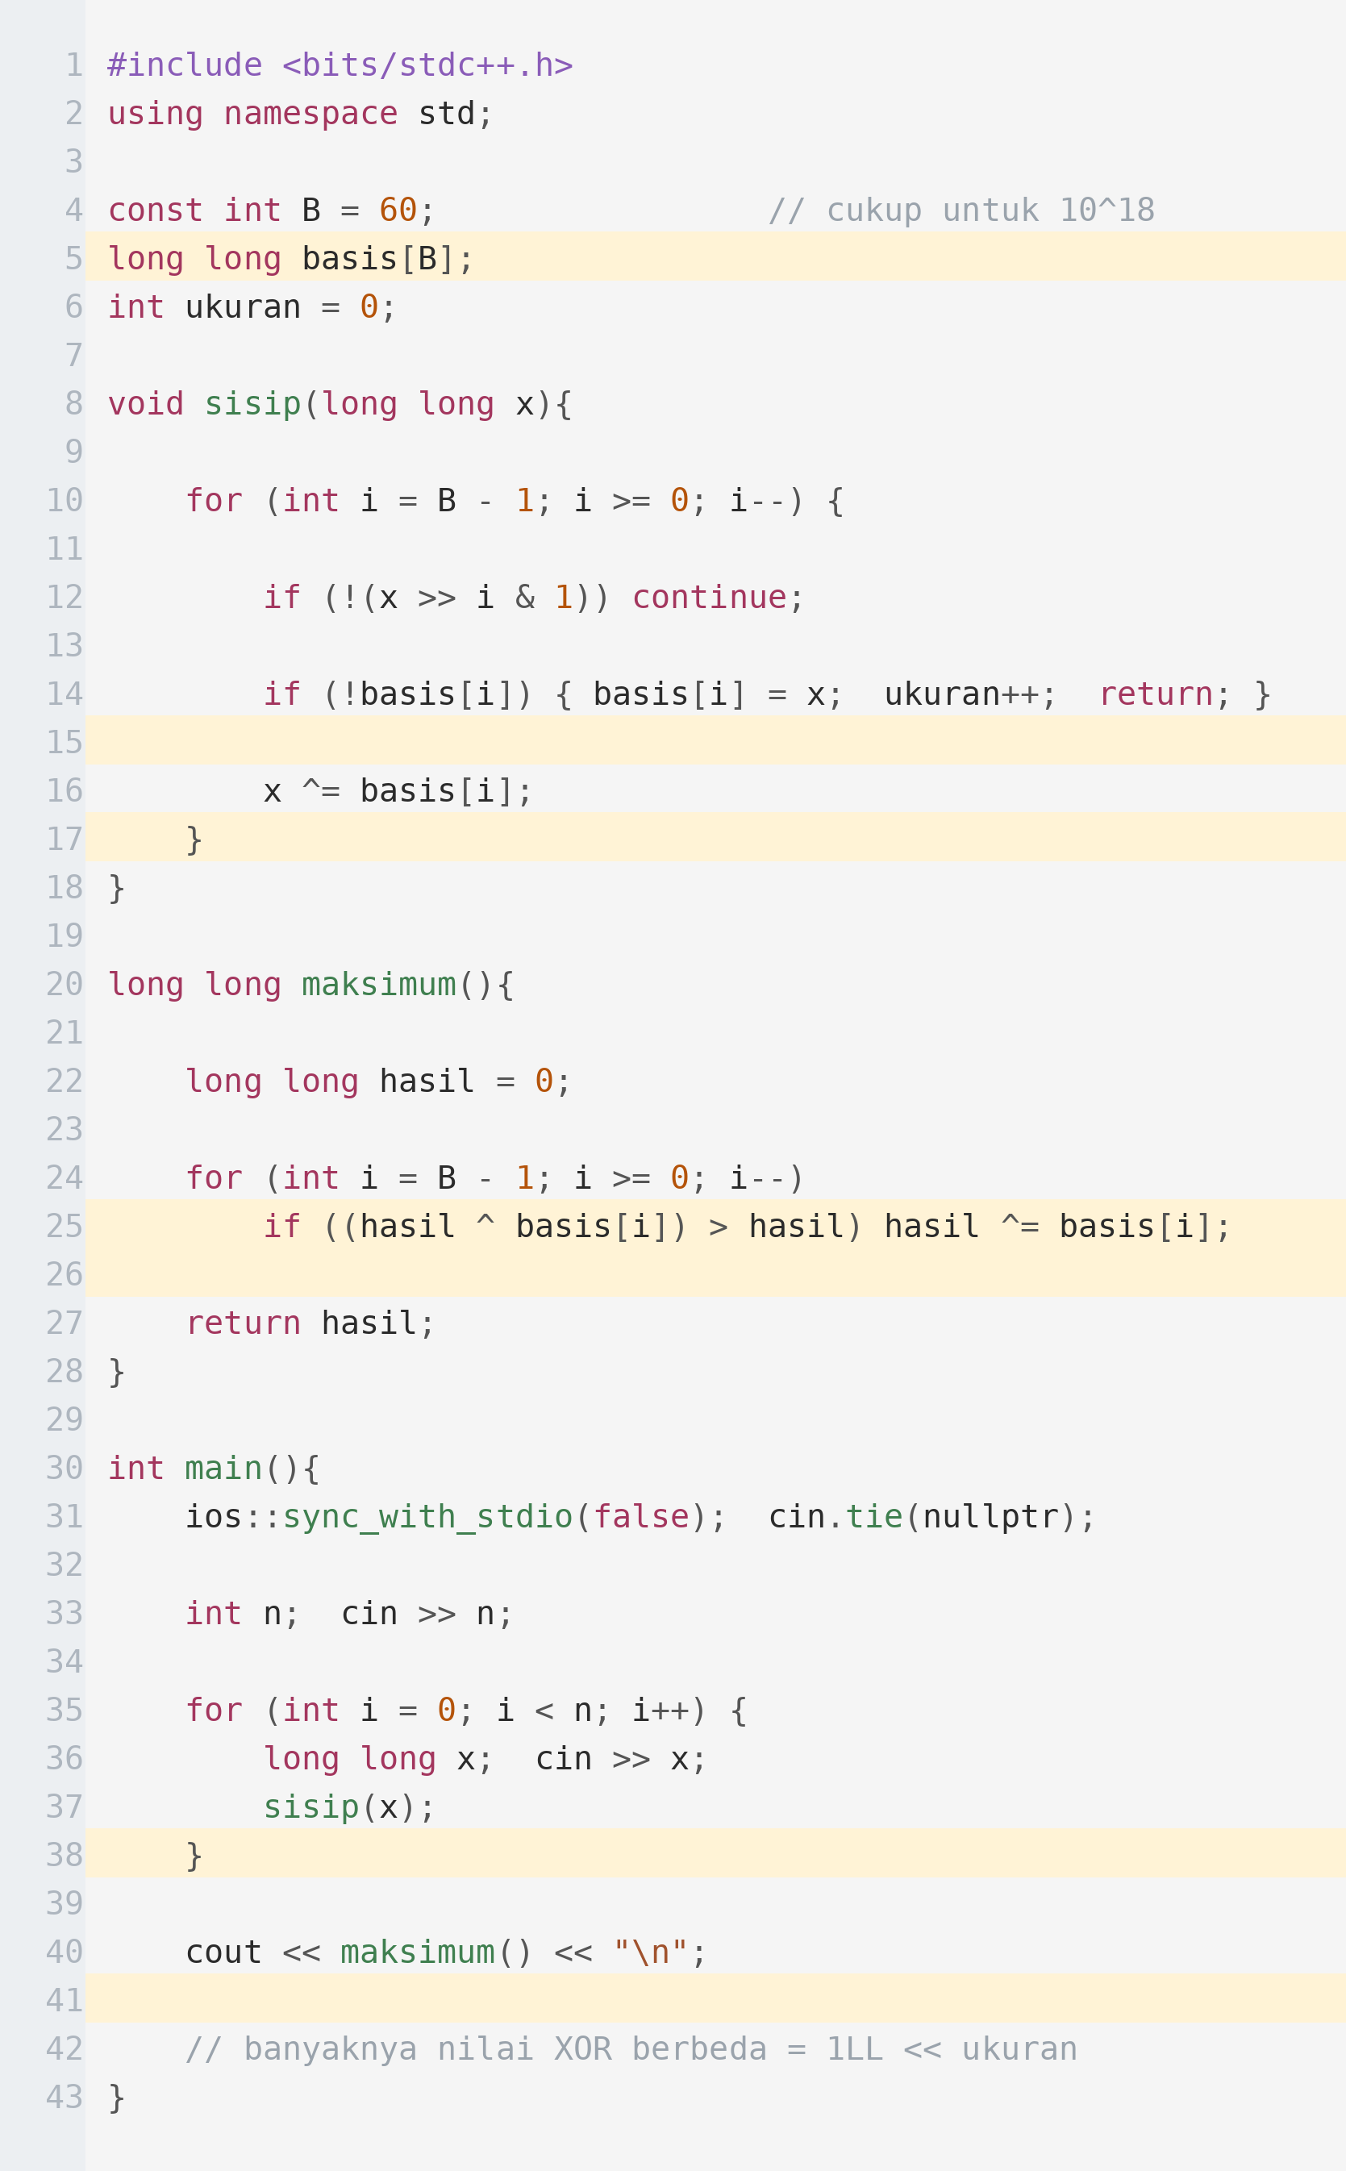
Pembahasan Lengkap
Perhatikan baris 4: B diisi 60 karena nilainya bisa mencapai sepuluh pangkat delapan belas.
PENJELASAN
Kompleksitas O(n * B), sekitar dua belas juta operasi untuk n dua ratus ribu. Basisnya sendiri tidak pernah melebihi 60 unsur, berapa pun besarnya n.

Slide 23
Latihan Mandiri
Dua soal pertama memakai basis langsung; tiga berikutnya menggabungkannya dengan graf atau query.
Soal | Yang dilatih | Tingkat
Codeforces 845G | XOR terbesar pada jalur di graf | Menengah
Codeforces 959F | Menghitung himpunan bagian dengan XOR = x | Menengah
Codeforces 1100F | Basis berwaktu untuk query rentang | Sulit
Codeforces 724G | Basis digabung dengan penghitungan jalur | Sulit
Codeforces 895C | Basis pada faktorisasi prima | Sulit

Slide 24
Ringkasan
Empat hal yang perlu terbawa dari materi ini.
XOR adalah penjumlahan pada aljabar linear modulo 2
Begitu dilihat seperti itu, seluruh gudang aljabar linear terbuka: basis, bebas linear, dan dimensi semuanya berlaku.
Basis berukuran paling banyak sebanyak bitnya
Untuk nilai 64 bit, basisnya paling banyak 64 unsur — berapa pun n. Di situlah letak penghematannya.
Setiap slot dimiliki satu bit tertinggi
Sifat itu membuat greedy dari bit tertinggi selalu benar, karena keputusannya tidak bisa dibatalkan oleh bit yang lebih rendah.
Banyaknya nilai berbeda adalah 2 pangkat ukuran basis
Bukan 2 pangkat n. Setiap kombinasi unsur basis memberi nilai yang berbeda, dan tidak ada nilai lain di luar itu.

